Slide 1
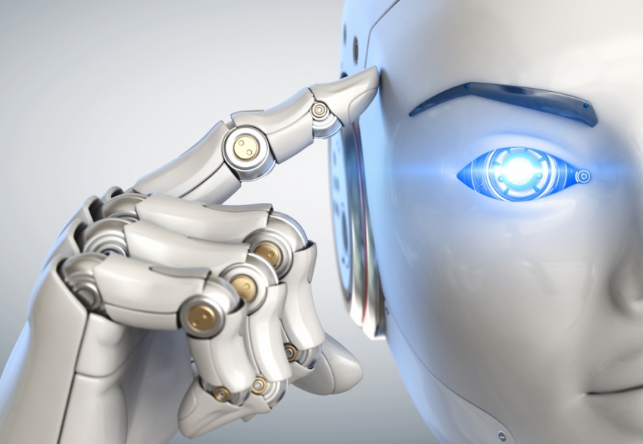
Sciences de l’ingénieur

Slide 2


Slide 3
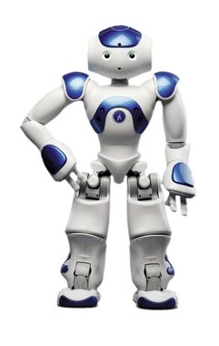

Slide 4
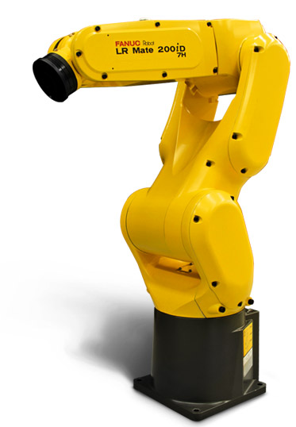

Slide 5
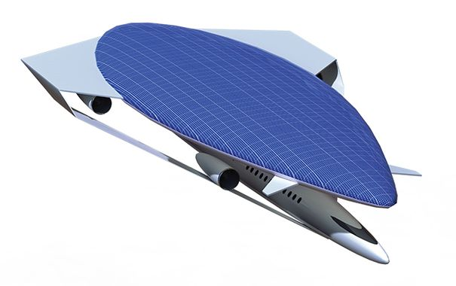

Slide 6
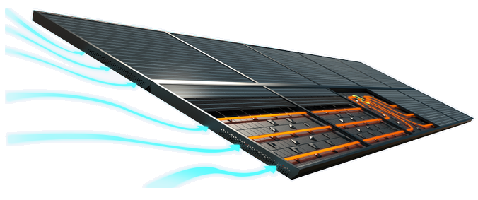

Slide 7
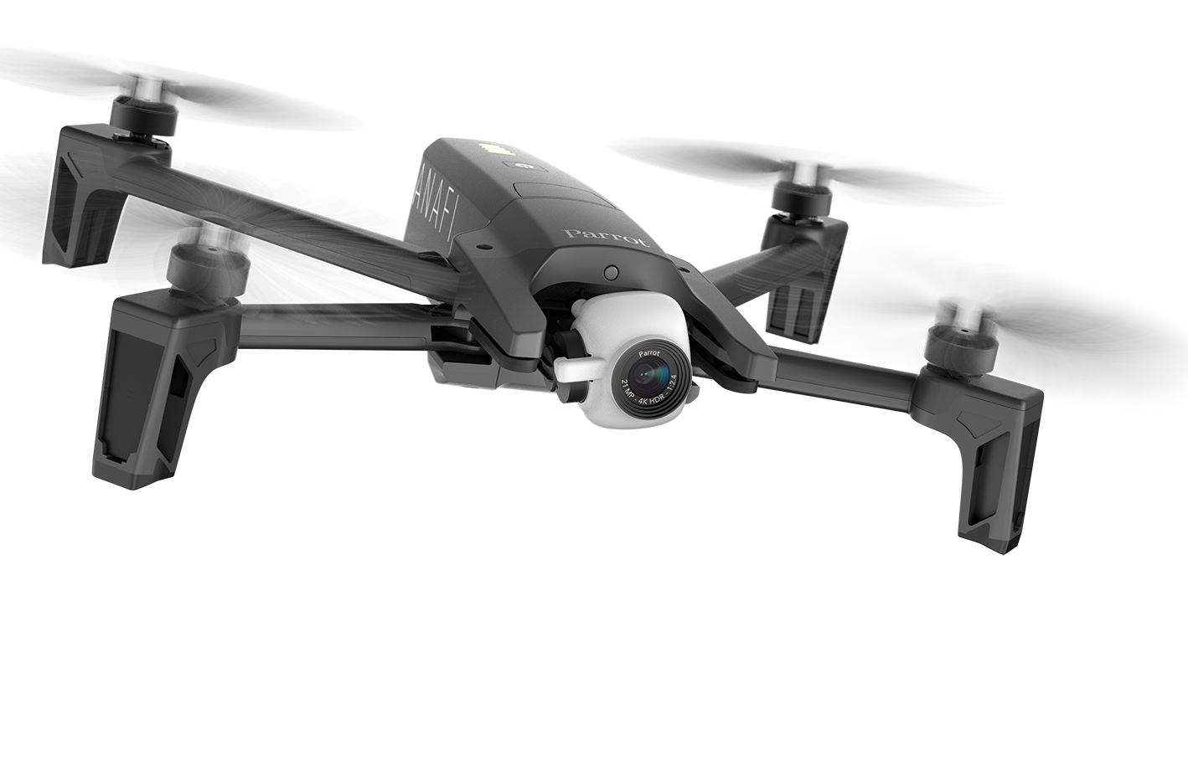

Slide 8
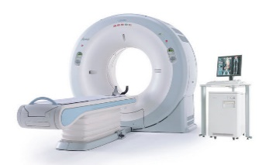

Slide 9
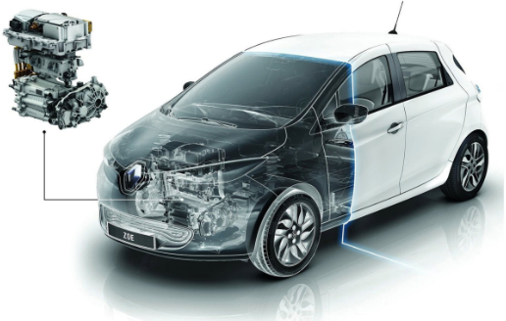

Slide 10
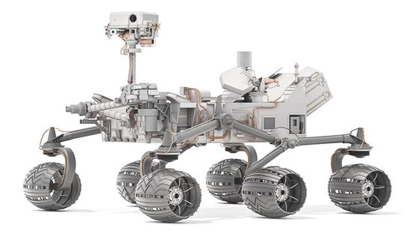

Slide 11
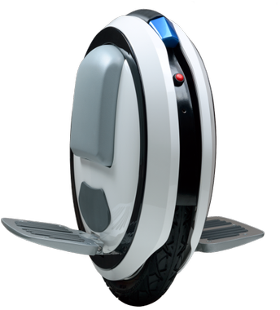

Slide 12


Slide 13
Matière & Structure
Énergie
SYSTÈME
Information

Slide 14
IHM
Matière & Structure
Énergie
SYSTÈME
Information
Partie commande
Partie opérative

Slide 15
IHM
Matière & Structure
Énergie
SYSTÈME
Information
Partie commande
Energie(s)
Partie opérative

Slide 16
IHM
Matière & Structure
Énergie
SYSTÈME
Information
Partie commande
Energie(s)
Partie opérative

Slide 17
IHM
Matière & Structure
Énergie
SYSTÈME
Information
Partie commande
Energie(s)
Partie opérative

Slide 18
IHM
Matière & Structure
Énergie
SYSTÈME
Information
Partie commande
Energie(s)
Partie opérative
Action(s)

Slide 19
IHM
Matière & Structure
Énergie
SYSTÈME
Information
Partie commande
Energie(s)
Partie opérative
Action(s)

Slide 20
IHM
Matière & Structure
Énergie
SYSTÈME
Information
Partie commande
Energie(s)
Partie opérative
Action(s)

Slide 21
Matière & Structure
Énergie
SYSTÈME
Information

Slide 22
Matière & Structure
Énergie
SYSTÈME
Information
Mécanique

Slide 23
Électrotechnique
Matière & Structure
Énergie
SYSTÈME
Information
Mécanique

Slide 24
Électrotechnique
Matière & Structure
Énergie
SYSTÈME
Information
Mécanique
Électronique

Slide 25
Électrotechnique
Matière & Structure
Énergie
SYSTÈME
Information
Informatique
Mécanique
Électronique

Slide 26
Électrotechnique
Matière & Structure
Énergie
SYSTÈME
Information
Informatique
Mécanique
Électronique
…

Slide 27


Slide 28
Besoin

Slide 29
Besoin

Slide 30
Besoin
Conception

Slide 31
Besoin
Conception

Slide 32
Besoin
Conception
Fabrication

Slide 33
Besoin
Conception
Fabrication

Slide 34
Besoin
Conception
Fabrication
Utilisation

Slide 35

Besoin
Conception
Fabrication
Utilisation

Slide 36
Les Sciences de l’ingénieur
Idée

Slide 37
Les Sciences de l’ingénieur
Idée
Modèle
Système réel
Conception
Amélioration

Slide 38
Les Sciences de l’ingénieur
Analyse
Vérification
Idée
Modèle
Système réel
Conception
Amélioration

Slide 39
Les Sciences de l’ingénieur
Discipline scientifique mobilisant les connaissances nécessaires à l’analyse, la modélisation, la conception ou la réalisation d’un système

Slide 40
Les Sciences de l’ingénieur

Slide 41
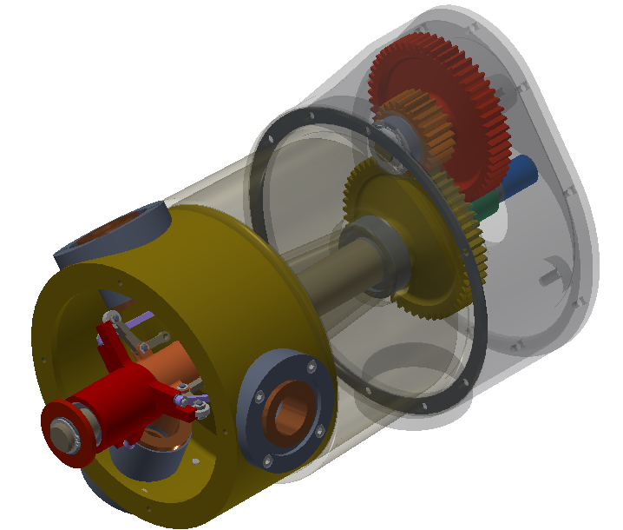
Les Sciences de l’ingénieur

Slide 42
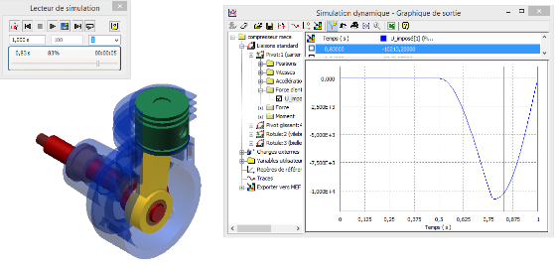
Les Sciences de l’ingénieur

Slide 43
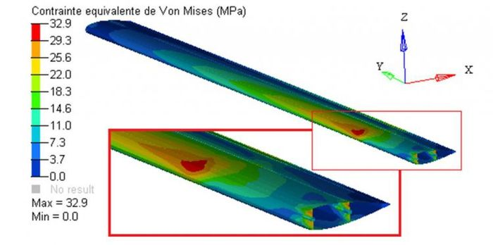
Les Sciences de l’ingénieur

Slide 44
Les Sciences de l’ingénieur

Slide 45
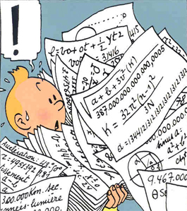
Les Sciences de l’ingénieur

Slide 46
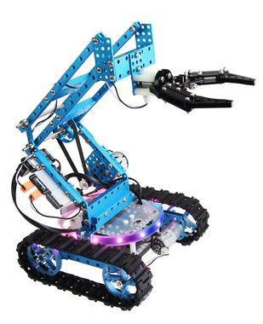
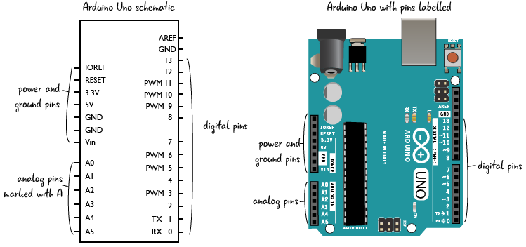
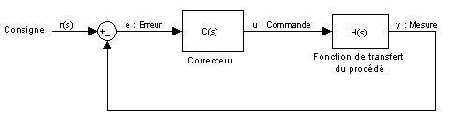
Les Sciences de l’ingénieur
Microcontrôleur : il gère le système
Représentation schématique d’une régulation

Slide 47
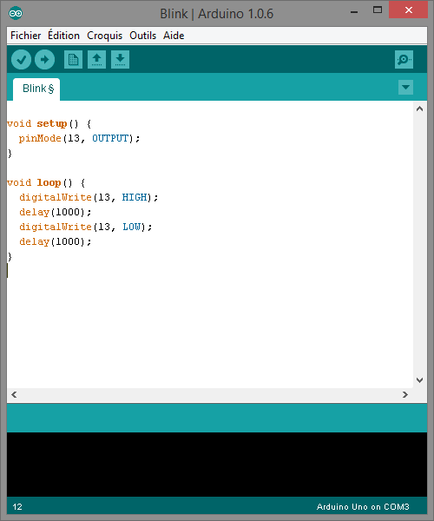

Les Sciences de l’ingénieur
Langage Arduino (proche du C++)
Langage Python

Slide 48
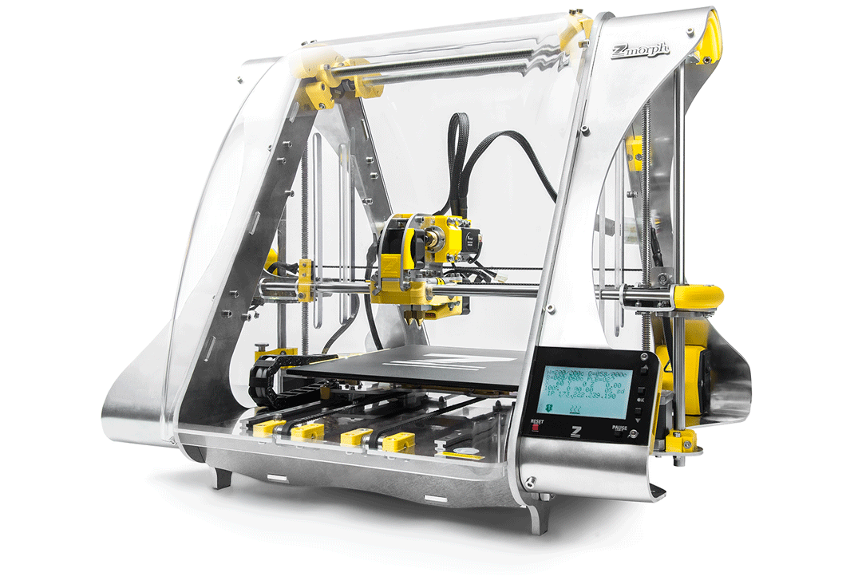
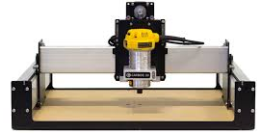
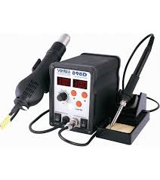
Les Sciences de l’ingénieur
Impression 3D (fabrication additive)
Présente au lycée Carnot
Fraiseuse 3 Axes (fabrication soustractive)
Présente au lycée Carnot
Station de soudage
Présente au lycée Carnot

Slide 49
A qui les Sciences de l’Ingénieur s’adressent-elles?
A l’élève scientifique, doté d’un esprit logique, et curieux.
Goût prononcé pour les mathématiques (modélisation)

Slide 50
A qui les Sciences de l’Ingénieur s’adressent-elles?
A l’élève scientifique, doté d’un esprit logique, et curieux.
Goût prononcé pour les mathématiques (modélisation)
Goût prononcé pour l’informatique (logique et programmation)

Slide 51
A qui les Sciences de l’Ingénieur s’adressent-elles?
A l’élève scientifique, doté d’un esprit logique, et curieux.
Goût prononcé pour les mathématiques (modélisation)
Goût prononcé pour l’informatique (logique et programmation)
Intérêt pour les nouvelles technologies (robotique, objets connectés, aérospatial,…)

Slide 52
A qui les Sciences de l’Ingénieur s’adressent-elles?
A l’élève scientifique, doté d’un esprit logique, et curieux.
Goût prononcé pour les mathématiques (modélisation)
Goût prononcé pour l’informatique (logique et programmation)
Intérêt pour les nouvelles technologies (robotique, objets connectés, aérospatial,…)
Attiré par la satisfaction d’une réalisation concrète

Slide 53
Les Sciences de l’Ingénieur en 2nde : une initiation au métier d’Ingénieur
Enseignement de 1h30 hebdomadaire
Axé sur la démarche par projet
Appréhender la place de l’expérimentation pour valider un choix technologique
Adopter une démarche collective de résolution de problème

Slide 54
Et après?
En première puis en terminale, la modélisation des produits prend une place importante, alliée à un projet (12h en 1ère et 48h en terminale).
Quelques éléments clés :
Les Sciences de l’Ingénieur, depuis la seconde, préparent aux métiers d’ingénieur
Les S.I. fournissent de solides bases pour la poursuite en CPGE et autres
Deux heures de Physique supplémentaires renforcent les notions fondamentales
Seule spécialité où les bases de l’intelligence artificielle sont enseignées

